Slide 1




Kuinka sovellusta käytetään?
Diat opastavat sovelluksen käyttöönotossa vaihe vaiheelta.
This project has received funding from the European Union's Horizon Europe research and innovation programme under GA No 101094714 (University of Oslo). UK participants in BEYOND are supported by UKRI grant number 10062742 (Trilateral Research) and by UKRI grant number 10067440 (Heriot-Watt University). Views and opinions expressed are, however, those of the author(s) only and do not necessarily reflect those of the European Union, Research Executive Agency, or UKRI. Neither the European Union nor the granting authority nor UKRI can be held responsible for them.

Slide 2
Reflektiokompassi- sovellus, auttaa...
• selvittämään, mitä opiskelijat oppivat;
• arvioimaan, toimiiko opetus toivotulla tavalla
• seuraamaan, miten opiskelijat ymmärtävät kurssilla käsitellyt tutkimusetiikan sisällöt
• toteuttamaan formatiivista arviointia ja antamaan opiskelijoille kurssinaikaista palautetta
• opiskelijoita reflektoimaan omaa oppimistaan ja tukemaan reflektiotaitojen kehittymistä
• tukemaan opiskelijoita itsearvioinnissa.

Slide 3

1. Opettaja perustaa kurssin ja tehtävät, joiden yhteydessä hän aikoo käyttää Reflektiokompassia
Opettajana kirjaudut sisään yliopiston tunnuksilla.
Napsauta 'Uusi kurssi'
Täytä kurssia koskevat tiedot:
Kurssin otsikko, yksilöllinen kurssitunnus, alkamis- ja päättymispäivämäärät
Lisää tehtäviä, jotka edellyttävät opiskelijoiden pohdintaa ja itsearviointia:
Kirjoita pohdittava aihe (voi olla tietty aihe tai toiminta, jopa koko oppimisjakso)
Aseta päivämäärät, jolloin tehtävä on saatavilla.
Tallenna kurssi.

Slide 4

2. Tehtävän jakaminen oppijoiden kanssa
Kurssin tallentamisen jälkeen näet sen kurssilistassasi.
Kunkin kurssikuvauksen lopussa on 5 symbolia:
Muokkaa kurssia ja tehtäviä
Katso vastauksia ja tuloksia
Jaa linkki kutsuaksesi oppijat käyttämään sovellusta.
Opiskelijalista – muokataksesi kurssin osallistujaluetteloa.
Kopioi kurssi (käytettäväksi tulevaisuudessa, mutta sinun on muutettava kurssitunnusta!)
Poista kurssi ja tehtävät
Napsauta 'jaa' -symbolia kopioidaksesi linkin, jolla voit kutsua opiskelijat Reflektiokompassiin – liitä linkki Moodleen tai muulle alustalle tai luo linkistä QR-koodi, joka jaetaan mobiililaitteissa.
Ilmoita oppijoille linkistä ja tehtävästä.

Slide 5
3. Opiskelijat pääsevät tekemään tehtävää
Opiskelijat käyttävät linkkiä tai QR-koodia (jonka opettaja on luonut) päästäkseen tehtävään.
Linkkiä napsautettaessa sovellus pyytää oppijoita kirjautumaan sisään yliopiston tunnuksilla.
Suoritettavat tehtävä(t), avautuvat kirjautumisen jälkeen – tarkista tehtävän päivämäärät, opiskelija ei voi suorittaa tehtävää tai muokata vastauksiaan päättymispäivämäärän jälkeen.
Opiskelija napsauttaa suoritettavaa tehtävää, jossa pyydetään kuvailemaan, mitä he ovat oppineet tehtävän otsikossa määritellyssä aiheessa.
Tämä kuvaus on kirjallinen pohdinta siitä, mitä opiskelija on oppinut, millaista oppiminen on ollut ja kuinka hyvin he ovat ymmärtäneet opittavan sisällön. On hyvä idea sisällyttää esimerkkejä, henkilökohtaisia oivalluksia, kokemuksia, muutoksia jne.
(jatkoo)

Slide 6
3. Opiskelijat pääsevät tekemään tehtävää
Tämän jälkeen opiskelijaa pyydetään valitsemaan lause, joka heidän mielestään parhaiten kuvaa heidän nykyistä ymmärrystasoaan – käytössä on 5 väitettä, jotka perustuvat SOLO-taksonomian tasoihin (katso selitys seuraavilta dioilta).
Opiskelija lähettää vastauksensa. Vastausta voi muokata tehtävän päättymispäivämäärään asti.
Lähetyksen jälkeen opiskelija saa automatisoidun palautteen, joka perustuu siihen ymmärryksen tasoon, jona opiskelija on valinnut.
Sovellus rohkaisee opiskelijoita pohtimaan, vastaako heidän lähettämänsä pohdinta palautteessa kuvattua ymmärrystasoa.
Opiskelijoilla on mahdollisuus palata vastaukseensa ja muokata joko kirjoitettua kappaletta tai ymmärrystasoa.

Slide 7
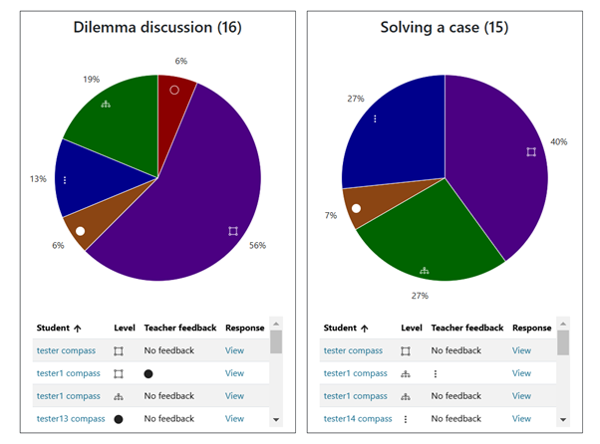
4. Opettaja seuraa tuloksia (ja antaa palautetta)
Sovellus analysoi opiskelijoiden itsearviointitasoja ja näyttää tulokset sektoridiagrammina (valittujen tasojen prosenttiosuudet).
SOLO-tason symbolit (selitetty seuraavilla dioilla) havainnollistavat, kuinka hyvin opiskelijat ovat ymmärtäneet koulutusistunnoissa käsiteltyjä aiheita.
Opettaja voi myös lukea oppijoiden toimittamat pohdintatekstit napsauttamalla 'Katso' -linkkiä.
Opettaja näkee opiskelijan edistymisen yhteenvedon lineaarikaaviosta napsauttamalla opiskelijan nimeä (joka toimii linkkinä opiskelijakohtaisiin vastauksiin).

Slide 8
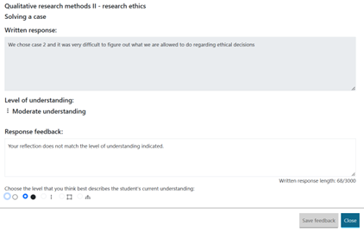
4. Opettajan palautteen antaminen
Tämä vaihe on valinnainen, mutta se voi auttaa opiskelijoita parantamaan reflektio- ja itsearviointitaitojaan.
Kun opettaja napsauttaa 'Katso' -linkkiä, näytetään opiskelijan vastausteksti ja taso, jonka opiskelija on valinnut.
Opettaja voi antaa kirjallista palautetta opiskelijalle esimerkiksi sanomalla, että itsearviointi ja pohdintatekstit todella vastaavat toisiaan.
Jos pohdintateksti ei vastaa opiskelijan ilmoittamaa tasoa, opettaja voi kirjoittaa kehittämisideoita ja ilmoittaa oman arvionsa tekstin sisältöä vastaavasta ymmärryksen tasosta alareunassa.
Napsauttaa 'Tallenna palaute' -painiketta, opettajan palaute tallentuu ja näkyy opiskelijalle.

Slide 9
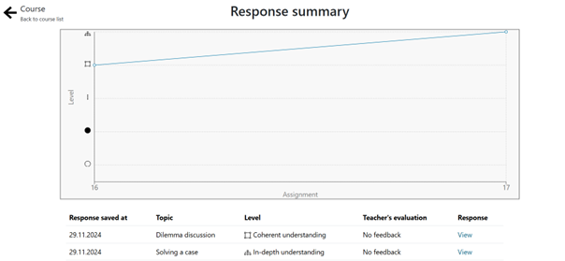
5. Opiskelijan edistymisen seuraaminen
Opiskelija voi seurata omia itsearviointitasojaan lineaarikaaviosta.
Tämä auttaa ymmärtämään, mitkä aiheet saattavat vaatia lisähuomiota ja missä opiskelija tuntee olevansa varmalla pohjalla.
Opiskelija hyötyy myös opettajan palautteesta – yhteenvetokaavion alla on linkki opettajan palautteeseen (jos sitä on annettu) – opettaja on saattanut merkitä uuden tason ja/tai antaa kirjallista palautetta opiskelijalle.
On suositeltavaa, että opettaja ja opiskelijat keskustelevat ajoittain yhteenvetokaavioissa näkyvästä edistymisestä – esim. Miten opiskelija edistyy? Miksi jotkut aiheet ovat haastavampia? Miten oma pohdinta ja itsearviointi ovat kehittyneet (SOLO-tasot)?

Slide 10

Ymmärryksen tasot perustuvat SOLO-taksonomiaan
Symboli merkitsee, että opiskelija tarvitsee apua ymmärryksen muodostamiseen opiskeltavasta tutkimusetiikan sisällöstä. Kehittääkseen ymmärrystään tutkimusetiikasta, oppijan on hyvä tutustua esimerkiksi asiaankuuluviin eettisiin ohjeistuksiin ja keskustella kokeneiden tutkijoiden kanssa siitä, miten he ajattelevat oikeiden valintojen tekemistä tutkimuksessa.
Symboli merkitsee orastavan ymmärryksen tasoa. Oppijalla on jonkinlainen käsitys aiheesta, mutta se voi olla yksipuolista. Opiskelijaa kannustetaan ajattelemaan minkälaisia muita ulottuvuuksia tai kysymyksiä aiheeseen voisi liittyä tai jotka voivat seurata opiskelijan esittämästä näkökulmasta. Opiskelijaa voi esimerkiksi kannustaa pohtimaan ketkä tai mitkä tahot ovat osallisia kyseisessä tutkimuseettisessä kysymyksessä ja miten aisa näyttäytyy heidän näkökulmastaan.
Symboli merkitsee kohtalaisen ymmärryksen tasoa. Oppijalla on ymmärrystä monista aiheeseen liittyvistä seikoista, ja seuraava askel on kehittää ymmärrystä asioiden välisistä yhteyksistä.
Symboli merkitsee asioiden välisten suhteiden ymmärtämistä. Tällä tasolla oppija kykenee soveltamaan tietojaan uusissa tai erilaisissa yhteyksissä ja myös neuvomaan muita.
Symboli merkitsee syvällisen ymmärryksen tasoa. Oppija on saattanut ajatella itseään roolimallina ja ymmärtää miten hän omalla toiminnallaan voi edistää tutkimuseettisestä kestävää toimintatapaa.

Slide 11
Recommendations for use
Opettajan kannattaa laatia useita pohdintatehtäviä yhden kurssin aikana, jolloin itsearviointiin tulee rutiinia. Graafi kuvaa ymmärryksen kehittymistä.
Opiskelijan itsearviointi ja pohdinta kehittyvät tarkemmiksi toistuvan harjoittelun myötä.
Vaikka sovellus tukee pääasiassa opiskelijoiden pohdintaa ja formatiivista arviointia kurssin aikana, yksittäisen opiskelijan oppimisprosessia kuvaava graafi toimii hyvänä perustana myöhemmälle oppimispäiväkirjalle
Graafin avulla opiskelija voi tiivistävää oppimisprosessiaan oppimispäiväkirjassa. • Oppimispäiväkirjaa voidaan käyttää summatiivisen arvioinnin tarkoituksiin, eli arvosteltavana tehtävänä, joka vaikuttaa kurssin loppuarvosanaan.
Sovelluksen toistuva käyttö antaa opettajille käsityksen siitä, miten opiskelijat edistyvät, mitkä aiheet vaikuttavat olevan haastavampia ja mitkä ovat aiheet opiskelijat jo hallitsevat.
Opiskelijat voivat myös nähdä oman edistymisensä graafista ja lukemalla sovelluksen ja opettajan antaman palautteen, he voivat työstää oppimisen reflektio- ja itsearviointitaitojaan.

Slide 12
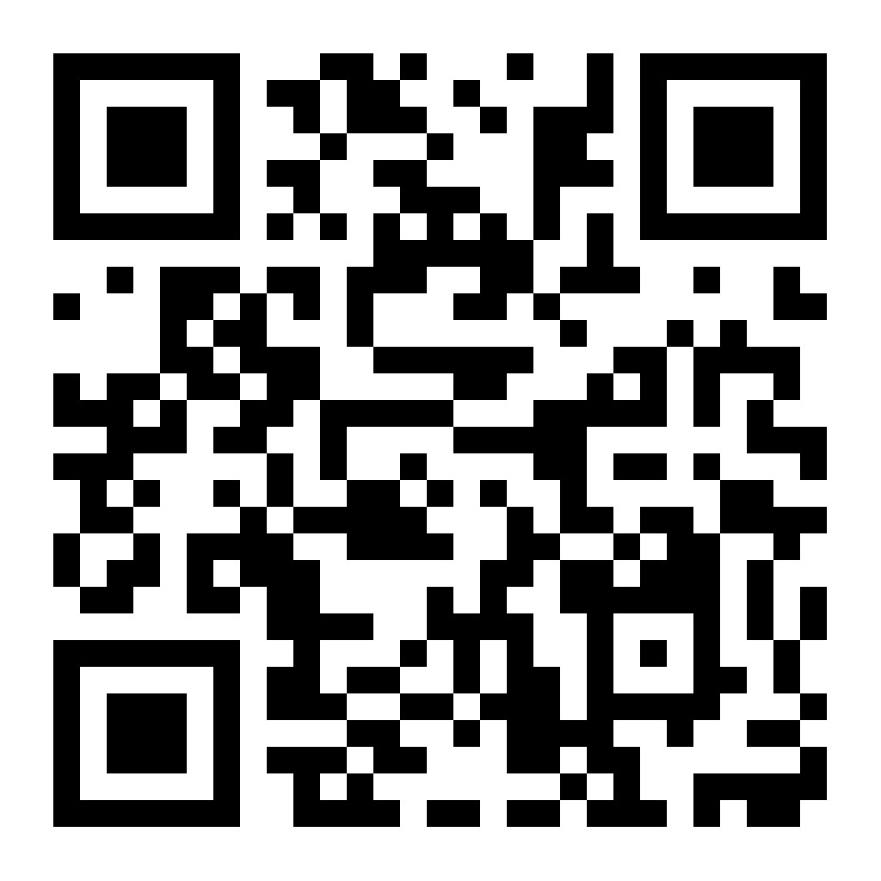
Linkki sovellukseen
Yhteystiedoista
Jos sinulla on kommentteja tai kysyttävää, saat yhteyden sovelluksen pedagogisiin asiantuntijoihin:
Erika Löfström: erika.lofstrom@helsinki.fi
Anu Tammeleht: anu.tammeleht@helsinki.fi
Linkki sovellukseen:
https://reflection-compass.it.helsinki.fi

